Slide 1


Jabatan Hal Ehwal Agama Terengganu
KHUTBAH MULTIMEDIA
Siri: 45/2023
26 Rabiul Akhir 1445H : 10 November 2023M
MUJAHADAH RASULULLAH SAW DALAM BERIBADAH
http://e-khutbah.terengganu.gov.my

Slide 2
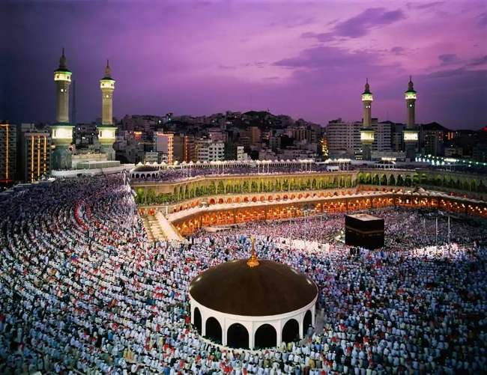
Pujian Kepada Allah SWT
الْحَمْدُ لِلّٰهِ
Segala puji-pujian hanya bagi Allah SWT

Slide 3
Syahadah
وَأَشْهَدُ أنْ لَا إِلٰهَ إِلَّا اللهُ وَحْدَهُ لَا شَرِيكَ لَهُ، تَعْظِيمًا لِشَأْنِهِ،
وَأَشْهَدُ أنَّ مُحَمَّدًا عَبْدُهُ وَرَسُولُهُ، قَدْ جَاهَدَ فِي اللهِ حَقَّ جِهَادِهِ،
Dan aku bersaksi bahawa tiada Tuhan melainkan Allah semata-mata, tiada sekutu bagi-Nya, persaksian yang mengagungkanNya.
Dan aku bersaksi bahawa Muhammad itu hamba dan Rasul-Nya, Baginda telah berjuang untuk Allah sebagaimana yang sepatutnya.

Slide 4
Selawat Ke Atas Nabi Muhammad SAW
اَللَّهُمَّ صَلِّ وَسَلِّمْ وبَارِكْ عَلٰى سَيِّدِنَا مُحَمّدٍ وَعَلَى آلِهِ وَصَحْبِهِ،
وَمَنْ تَبِعَهُمْ بِإِحْسَانٍ إِلَى يَوْمِ الدِّينِ
Ya Allah, kurniakan rahmat, kesejahteraan dan keberkatan ke atas junjungan kami Muhammad, keluarga dan para Sahabatnya,
serta orang yang mengikuti mereka dengan cara yang baik hingga ke Hari Kiamat

Slide 5
Pesanan Takwa
اِتَّقُوا اللهَ
“Bertaqwalah kepada Allah”

Slide 6
Tajuk
Khutbah Hari Ini:
MUJAHADAH RASULULLAH SAW DALAM BERIBADAH
26 Rabiul Akhir 1445H/ 10 November 2023

Slide 7

Rasulullah SAW adalah manusia yang paling mengenali Allah SWT
Justeru Baginda SAW menjadi manusia yang paling bertakwa, paling takut dan paling kuat beribadat. Ibadat Baginda SAW adalah istiqamah, samada siang mahupun malam.

Slide 8
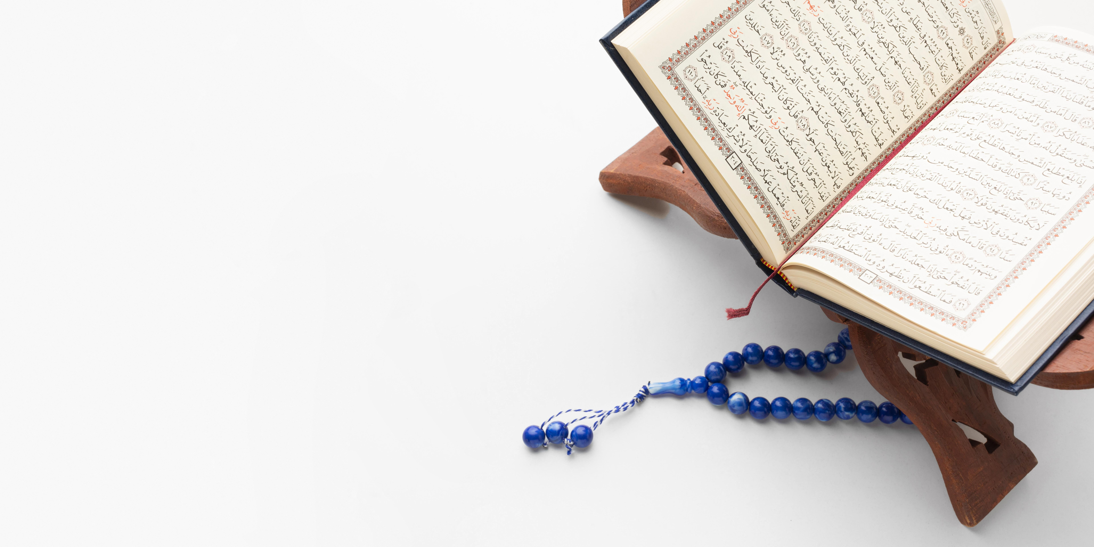
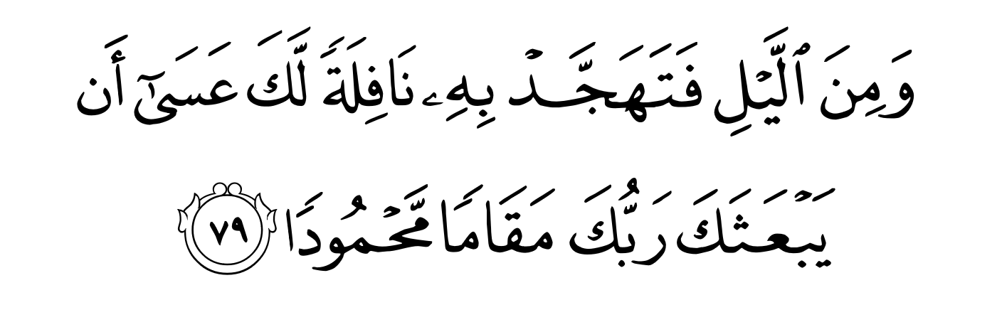
Firman Allah SWT
dalam surah Al-Isra’ ayat 79:
Maksudnya : Dan bangunlah pada sebahagian dari waktu malam serta kerjakanlah "sembahyang tahajjud" padanya, sebagai sembahyang tambahan bagimu; semoga Tuhanmu membangkit dan menempatkanmu pada hari akhirat di tempat yang terpuji.

Slide 9
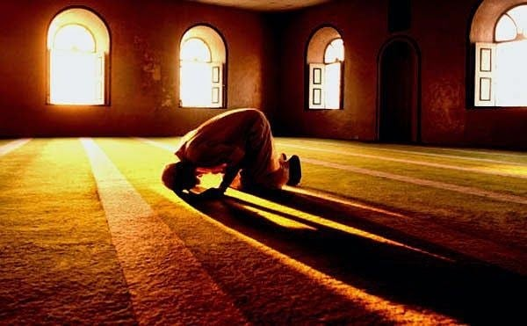
Mujahadah atau kesungguhan Nabi SAW dalam beribadah
Sehingga pecah tapak kaki kerana lamanya berdiri dalam solat malam sebagaimana yang diceritakan dalam hadis Aisyah yang bermaksud:

Slide 10
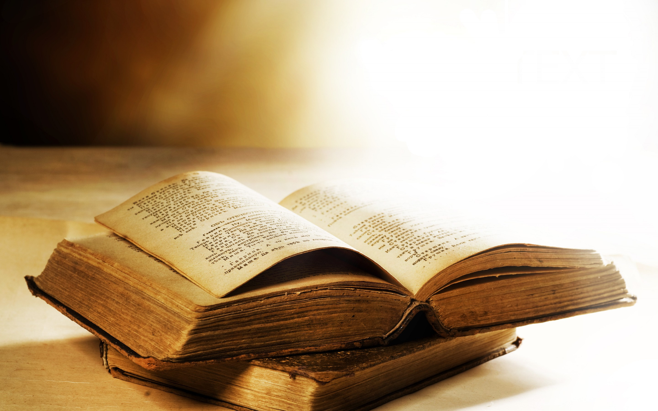
“ Bahawasanya Rasulullah SAW berdiri untuk beribadat dari sebahagian waktu malam sehingga pecah-pecahlah kedua tapak kakinya. Saya (Aisyah) lalu berkata padanya: "Mengapa berbuat demikian, wahai Rasulullah, sedangkan Allah telah mengampuni untuk engkau dosa-dosa yang telah lalu dan yang akan datang?" Rasulullah SAW bersabda: "Salahkah aku untuk menjadi seorang hamba yang banyak bersyukur?“
(Riwayat Al-Bukhari dan Muslim)

Slide 11
Ibadat Rasulullah SAW
tanda dan bukti kesyukuran. Syukur merupakan cerminan dari sebuah sikap berterima kasih atas segala kenikmatan yang telah dianugerahkan oleh Tuhan pencipta

Slide 12
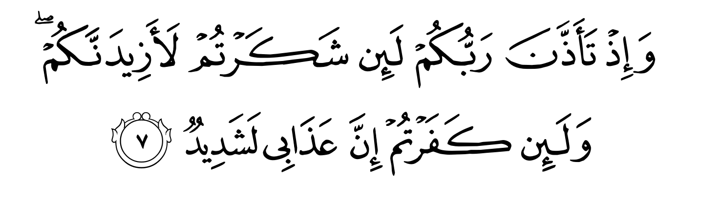
Allah SWT berfirman
dalam surah Ibrahim ayat 7 :
Maksudnya : “Dan ingatlah juga tatkala Tuhanmu memaklumkan bahawa sesungguhnya jika kamu bersyukur, pasti kami akan menambah (ni’mat) kepadamu, dan jika kamu mengingakari (kufur ni’mat-Ku), maka sesungguhnya azab-Ku sangat pedih.”

Slide 13
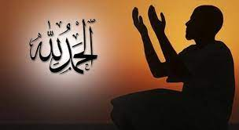
Syukur dilakukan dengan tiga cara;
1
Syukur dengan hati, iaitu dengan meyakini bahawa segala kenikmatan merupakan anugerah dari Allah SWT.

Slide 14
2
Syukur dengan lisan, iaitu mengungkapkannya dengan memuji Allah dengan bertahmid dan lain-lain zikir dan wirid.

Slide 15
3
Syukur dengan anggota badan, iaitu dengan memanfaatkan seluruh anggota badan untuk mentaati Tuhan pemberi nikmat (Allah SWT) dengan memperbanyakkan beribadah dan beramal kebaikan serta kebajikan.

Slide 16

Seruan Khatib
Semoga kita mengambil tauladan terbaik dari kehidupan mujahadah Nabi SAW dan mencontohi kesungguhan serta kerajinan Baginda SAW dalam menjalani ibadah terbaik yang dipersembahkan kepada Tuhan pencipta

Slide 17
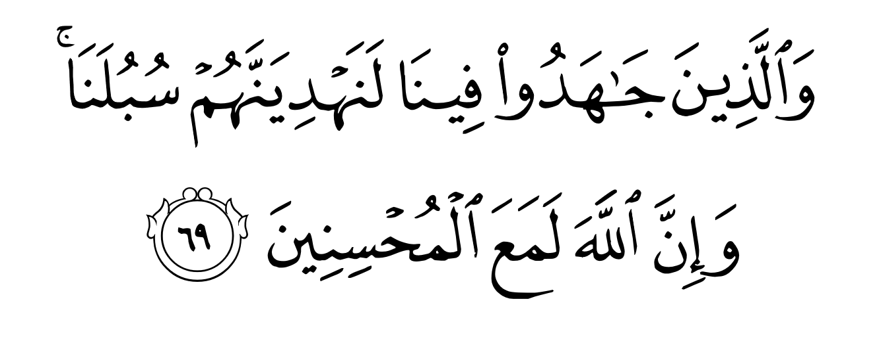
أعُوذُ بِاللهِ مِنَ الشَّيْطَانِ الرَّجِيمِ
Maksudnya : Dan orang yang berusaha berjuang kepada agama Kami, sesungguhnya Kami akan memimpin mereka ke jalan-jalan Kami, dan sesungguhnya Allah adalah berserta orang yang berusaha membaiki amalannya.
(Surah Al- Ankabut ayat : 69)

Slide 18
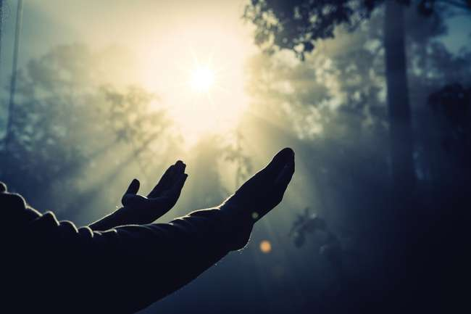
بَارَكَ اللهُ لِيْ وَلَكُمْ فِي الْقُرْآنِ الْعَظِيْمِ،
وَنَفَعَنِيْ وَإِيَّاكُمْ بِمَا فِيْهِ مِنَ الآيَاتِ وَالذِّكْرِ الْحَكِيْمِ،
وَتَقَبَّلَ مِنِّيْ وَمِنْكُمْ تِلَاوَتَهُ إِنَّهُ هُوَ السَّمِيْعُ الْعَلِيْمُ،
أَقُوْلُ قَوْلِيْ هَذَا وَأَسْتَغْفِرُ اللهَ الْعَظِيْمَ لِيْ وَلَكُمْ،
وَلِسَائِرِ المُسْلِمِينَ وَالمُسْلِمَاتِ وَالمُؤْمِنِينَ وَالمُؤْمِنَاتِ،
فَاسْتَغْفِرُوْهُ، إِنَّهُ هُوَ الْغَفُوْرُ الرَّحِيْمُ.

Slide 19
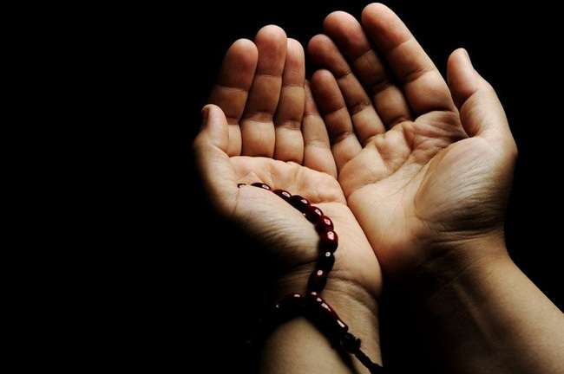
Doa Antara Dua Khutbah
آمِينَ ، يَا مُوَفِّقَ الطَّائِعِينَ
وَفِّقنَا لِطَاعَتِكَ أَجمَعِينَ
وَتُب عَلَينَا وَعَلَى المُسلِمِينَ
وَاغفِر ذَنبَ مَن يَقُولُ: «أَستَغفِرُ اللهَ» العَظِيمَ
وَنَستَغفِرُ اللهَ

Slide 20
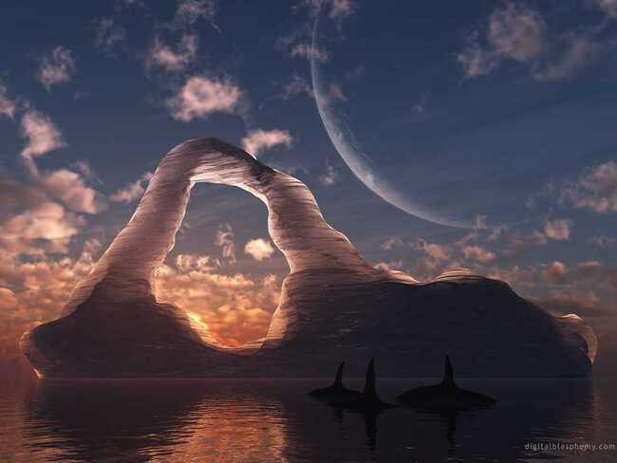
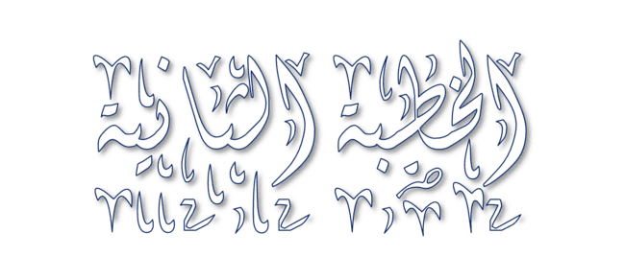


Slide 21
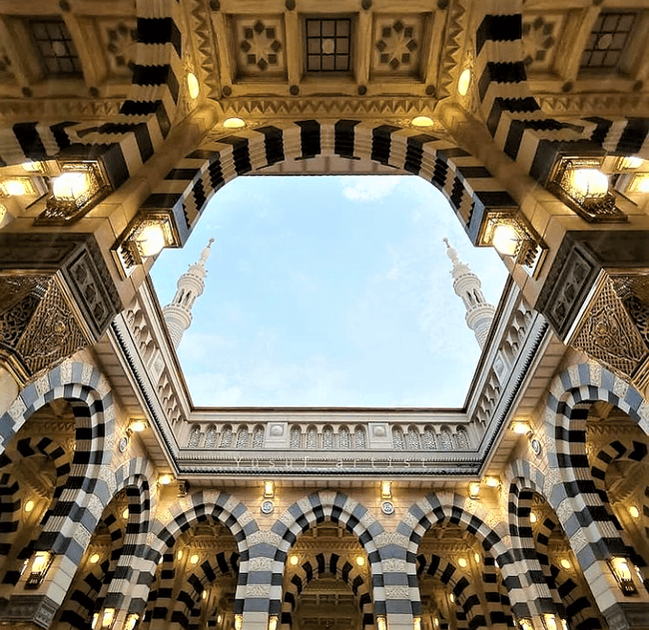

Pujian Kepada Allah S.W.T.
الْحَمْدُ لِلّٰهِ
Segala puji-pujian hanya
bagi Allah S.W.T.

Slide 22
Syahadah
وَأَشْهَدُ أَن لَّا إِلٰهَ إِلَّا اللهُ وَحْدَهُ لَا شَرِيْكَ لَهُ، وَأَشْهَدُ أَنَّ سَيِّدَنَا مُحَمَّدًا عَبْدُهُ وَرَسُوْلُهُ.
Dan aku bersaksi bahawa sesungguhnya tiada tuhan melainkan Allah, Yang Maha Esa, tiada sekutu bagi-Nya, dan juga aku bersaksi bahawa junjungan kami (Nabi) Muhammad (S.A.W) hamba-Nya dan rasul-Nya.

Slide 23
Selawat Ke Atas
Nabi Muhammad S.A.W
اللّٰهُمَّ صَلِّ وَسَلِّمْ وَبَارِكْ عَلَى سَيِّدِنَا مُحَمَّدٍ، وَعَلَى آلِهِ وَأَصْحَابِهِ أَجْمَعِيْنَ
Ya Allah, cucurilah rahmat, kesejahteraan dan keberkatan ke atas junjungan kami (Nabi) Muhammad (S.A.W) dan ke atas keluarganya dan sekalian para Sahabatnya.

Slide 24
Seruan Takwa
اتَّقُوا اللهَ فَقَدْ فَازَ الْمُتَّقُوْنَ
Bertakwalah kepada Allah dengan sebenar-benarnya, sesungguhnya berjayalah orang-orang yang bertaqwa.

Slide 25

SERUAN KHATIB
Khatib menyeru kepada sidang jumaat sekalian, marilah sama-sama kita imarahkan masjid ini dengan menunaikan solat berjemaah. Sesungguhnya solat berjemaah mempunyai banyak fadhilat dan hikmahnya.

Slide 26
SERUAN KHATIB
Justeru, janganlah tuan-tuan menangguh-nangguhkan untuk datang ke masjid. Bawalah anak-anak kita, ajaklah jiran tetangga dan ahli qaryah kita untuk sama-sama mengimarahkan masjid ini. Mudah-mudahan usaha kita ini mendapat rahmat, keampunan dan keredhaan daripada Allah di dunia dan akhirat.

Slide 27
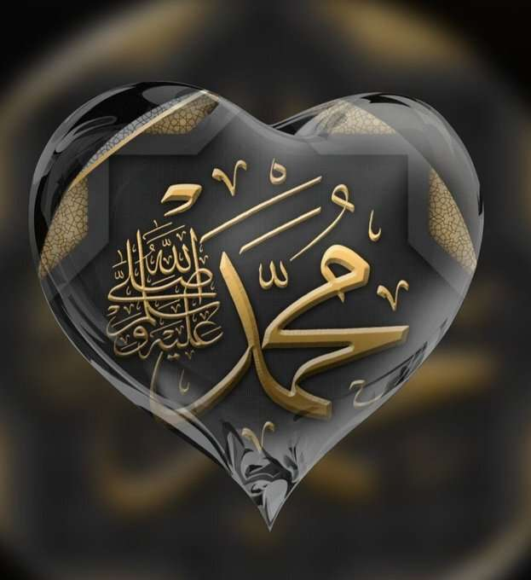
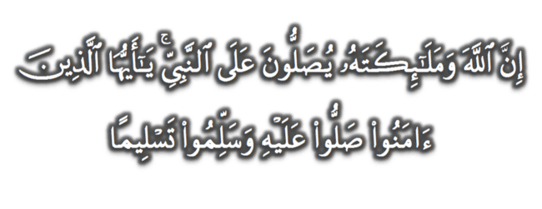
Seruan
Memperbanyakkan ucapan selawat dan salam kepada Rasulullah SAW
(Surah Al-Ahzab : Ayat 56)
“Sesungguhnya Allah Taala Dan Para MalaikatNya Sentiasa Berselawat Ke Atas Nabi (Muhammad).
Wahai Orang-orang Beriman! Berselawatlah Kamu
Ke Atasnya Serta Ucapkanlah Salam Sejahtera Dengan Penghormatan Ke Atasnya Dengan Sepenuhnya”.

Slide 28

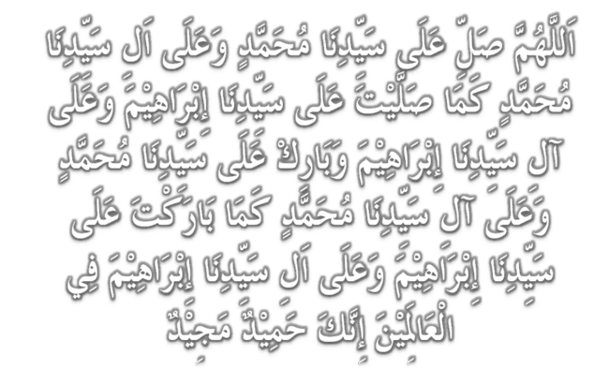
Selawat

Slide 29
DOA
اللّٰهُمَّ اغْفِرْ لِلْمُؤْمِنِيْنَ وَالْمُؤْمِنَاتِ، وَالمُسْلِمِيْنَ وَالْمُسْلِمَاتِ الأَحْيَاءِ مِنْهُمْ وَالأَمْوَات،
إِنَّكَ سَمِيْعٌ قَرِيْبٌ مُجِيْبُ الدَّعَوَات.
اللّٰهُمَّ ادْفَعْ عَنَّا الْبَلاءَ وَالْوَبَاءَ وَالْفَحْشَاءَ
مَا لا يَصْرِفُهُ غَيْرُكَ

Slide 30
DOA
اللّٰهُمَّ إِنَّا نَعُوذُ بِكَ مِنَ البَرَصِ وَالْجُنُونِ وَالْجُذَامِ وَمِن سَيِّئِ الأَسْقَامِ.
اللّٰهُمَّ اشْفِ مَرْضَانَا وَارْحَمْ مَّوْتَانَا، وَالْطُفْ بِنَا فِيمَا نَزَلَ بِنَا

Slide 31


Ya Allah…
Peliharakanlah
Kebawah Duli Yang Maha Mulia Raja Kami
Al-Wathiqu Billah Sultan Mizan Zainal Abidin Ibni Al-Marhum Sultan Mahmud
Al-Muktafi Billah Shah,
Limpahkanlah RahmatMu Untuk Baginda,
Juga Untuk Sultanah Nur Zahirah
Sultanah Terengganu
Dan Peliharakanlah Putera Puteri,
Ahli Keluarga, Keturunan dan Kerabat Baginda

Slide 32
Ya Allah…
Peliharakanlah Para Ulama’,
Semua Pembesar, Hakim-Hakim,
Pegawai Kerajaan dan Rakyat Jelata Baginda
Dari Kalangan Orang Islam dan
Mereka Yang Beriman Lelaki dan Perempuan
Di Dunia dan Akhirat Dengan Segala RahmatMu,
Wahai Allah Yang Maha Penyayang.
Ya Allah…
Peliharakanlah Juga Raja Muda Kami
Tengku Muhammad Ismail Ibni
Al-Wathiqu Billah Sultan Mizan Zainal Abidin

Slide 33
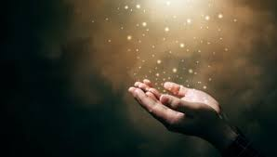
DOA
اللَّهُمَّ أَعِزَّ الإِسْلاَمَ وَالْمُسْلِمِيْنَ، وَأَذِلَّ الْمُعْتَدِيْنَ الظَّالِمِيْنَ، وَدَمِّرْ أَعْدَائَكَ أَعْدَاءَ الدِّيْنَ، وَانْصُرْنَا عَلَيْهِمْ يَا رَبَّ الْعَالَمِيْنَ
اللَّهُمَّ انْصُرْ إِخْوَانَنَا الْمُسْلِمِيْنَ وَالْمُجَاهِدِيْنَ فِيْ فَلَسْطِيْن وَفِيْ كُلِّ مَكَانٍ.

Slide 34
DOA …
Ya Allah, Ya Rahman, Ya Rahim
Perbaikilah hubungan sesama kami dengan penuh kasih sayang. Limpahkanlah dalam kehidupan keluarga kami ketenangan dan kebahagiaan, Semangat muafakat dalam kejiranan, Para remaja yang teguh iman, tinggi ilmu dan mulia akhlaknya.

Slide 35
DOA …
Ya Allah,
Kami pohon kehadrat-Mu agar mantapkanlah pegangan kami menurut ajaran Ahli Sunnah Waljamaah dan jadikanlah kami sentiasa istiqamah dalam melaksanakan segala perintah-Mu. .

Slide 36
DOA …
Ya Allah,
Perkukuhkan perpaduan umat Islam di negeri Terengganu. Jadikanlah negeri ini negeri yang aman, maju lagi diberkati. Bukakanlah pintu-pintu rezeki dari segala penjuru. Kurniakanlah kepada kami nikmat kesejahteraan yang berterusan. Jauhkanlah negeri kami ini daripada segala malapetaka, musibah dan apa jua kemurkaan-Mu..
Amin Ya Rabbal alamin

Slide 37
DOA PENUTUP…
رَبَّنَا آتِنَا فِي الدُّنْيَا حَسَنَةً وَفِي الآخِرَةِ حَسَنَةً
وَقِنَا عَذَابَ النَّارِ
Kurniakanlah Kepada Kami Kebaikan Di Dunia Dan Kebaikan Di Akhirat Serta Hindarilah Kami Dari Seksaan Neraka
وَصَلَّى اللهُ عَلىَ سَيِّدِنَا مُحَمَّدٍ وَعَلىَ آلِهِ وَصَحْبِهِ وَسَلَّمْ.
وَالْحَمْدُ للهِ رَبِّ الْعَالَمِيْنَ

Slide 38
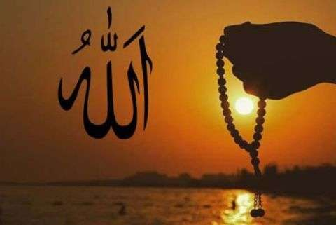
عِبَادَ اللهِ!
اُذْكُرُوْا اللهَ الْعَظِيْمَ يَذْكُرْكُمْ،
وَاشْكُرُوْهُ عَلَى نِعَمِهِ يَزِدْكُمْ،
وَلَذِكْرُ اللهِ أَكْبَرُ، وَاللهُ يَعْلَمُ مَا تَصْنَعُوْنَ

Slide 39
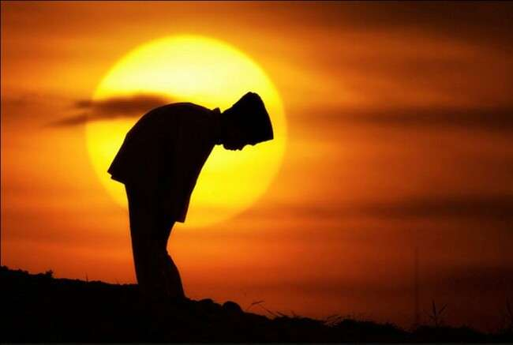
قُوْمُوْا إِلَى صَلاتِكُمْ،
يَرْحَمْكُمُ الله

